Slide 1
Lojistik Yönetimi Ders – III
İstanbul Üniversitesi
Ulaştırma ve Lojistik Yüksekokulu
Yrd. Doç. Dr. Gültekin ALTUNTAŞ

Slide 2
Gündem
Zaman Sıkıştırma ve Rekabet
Zaman Sıkıştırma – Rekabet Avantajı
Zaman Sıkıştırma – Maliyet Avantajı
Zaman Sıkıştırma Yaklaşımı – Kalite Avantajı
Zaman Sıkıştırma Yaklaşımı – Teknoloji Avantajı
Zaman Sıkıştırma Yaklaşımı – Müşteri Odaklılık
Zaman Sıkıştırmanın Yararları
Sonuç

Slide 3
Zaman Sıkıştırma ve Rekabet
Vakit, nakittir!
Örgütsel atalet?
Geçmişte zaman etüdü çalışmaları yapıldı.
Hala da yapılıyor! Günümüzdeki süreçlerin en fazla %5’i katma değer yaratan biçimde gerçekleştiriliyor!
Odak noktası: Rekabet arttıkça, kaliteden, güvenlikten, hatta geçimlerinden ödün vererek çalışanları daha hızlı çalıştırmak!
Örnek: Geleneksel muhasebe, fonksiyonel muhasebe, malzeme gereksinim planlaması, hatta kurumsal kaynak planlaması...
Bu bakış açısı ile bakıldığında, zaman, stok, kaynak ve hizmetin bütüncül açıdan etkileşimi görülemeyebilir!

Slide 4
Zaman Sıkıştırma ve Rekabet
Rekabet daha yoğun,
Müşteriler daha talepkâr,
Hatta bu tüm dünya için geçerli bir fenomen...
Sonuç olarak, yeni bir rekabet kaynağı geliştirmeye gerek var!
Bu taleplere cevap verecek yollardan biri: Tedarik zincirinin tasarımını doğru yaparak, dengelenmesini ve esnek olmasını sağlamak ve zamandan tasarruf etmek, bir başka deyişle hızlanmaktır.
Bu yaklaşım, zamana duyarlı sektörlerde müşterilerin zamana atfettiği değerle daha da önem kazandı.

Slide 5
Zaman Sıkıştırma ve Rekabet
Yeni dünya düzeni,
Daha iyi bir hizmet düzeyini,
Daha hızlı bir inovasyon seviyesini ifade ediyor!
Bir başka deyişle,
Daha fazla imalat tesisi,
Daha kısa ürün yaşam çevrimi,
Daha yüksek yüzdeli hatasız ürün teslimi,
Daha kısa çevrim süresi,
Batı Avrupa’dan uzaklaşan satın alma,
Daha fazla nihai stok tutma (SKU) birimi...

Slide 6
Zaman Sıkıştırma ve Rekabet
Zaman sıkıştırma,
Bir işletmenin, zamanı, stratejik zaman odaklı bir yaklaşım çerçevesinde organize edilmiş iş süreçleri aracılığıyla müşteri istek ve ihtiyaçlarına sürdürülebilir hızlı cevap vermek amacıyla kullanmasıdır.
Katma değerli süreçler aracılığıyla gerçekleştirilir.
Katma değerli süreç, girdileri, müşteri gözünde değer ifade eden, bir başka deyişle, onu daha fazla ödemeye razı eden, herhangi bir yeniden işlemeye ya da düzeltmeye ihtiyaç duyulmadan bir işi bir kerede doğru yapmayı başaran biçimde çıktılara çeviren varlıklardır.

Slide 7
Zaman Sıkıştırma ve Rekabet
Basitleştirme – Karmaşık süreçleri indirgeme
Bütünleştirme – Bilgi akışını ve bağlantıları geliştirme
Standartlaştırma – Jenerik en iyi süreçleri kullanma
Eş Zamanlı Çalışma – Sıralıdan paralel çalışmaya geçme
Sapma Kontrolü – Süreçleri denetleme ve sorunu daha erken tespit etme
Otomasyon – Etkinlik ve verimliliği arttırma
Kaynak Planlama – Kaynakları en iyi uygulamalara aktarma

Slide 8
Zaman Sıkıştırma ve Rekabet
İlke | İlke Açıklaması | Zaman İlişkisi
Son Kullanıcı Odaklılık | Kârlılık son kullanıcının tatmin edilmesine bağlıdır. | Son kullanıcı ana bağlantı noktasıdır.
Yatay Sınır Tanımı | Farklı müşteri ihtiyaçları kanallar aracılığıyla daha rekabetçi biçimde karşılanır. | Zaman ana karakteristikleri belirler.
Dikey Sınır Tanımı | Sahiplik ve kontrol sınırları, en iyi uygulama ya da yap/satın al kararları çerçevesinde müşteri ihtiyaçlarını karşılamak üzere konuşlandırılır. | Değer yaratmayan zaman, sahiplikten kaynaklanır.

Slide 9
Zaman Sıkıştırma ve Rekabet
İlke | İlke Açıklaması | Zaman İlişkisi
Stok Pozisyonlama | Stokun karakteristikleri, düzeyi ve pozisyonu, erteleme düşüncesi de dikkate alınarak tüm tedarik zinciri boyunca belirlenir. | Zaman ve maliyet, deterministiktir.
Talep Dinamiği Üzerindeki Kontrol | Bütünsel bakış açısıyla, bilgi bütünleşikliği ve en iyi ilişki yönetimi kullanımı ile yapılır. | Zaman problemin büyüklüğünü gösterir.
İşbirliği ve Eşgüdüm | Tüm ilkeler işbirliği ve eşgüdüm içerisinde yürütülmelidir. Güven ve amaçlar çerçevesinde değerlendirilmelidir. | Zaman, metrik bir birimdir.

Slide 10
Zaman Sıkıştırma Yaklaşımı – Rekabet Avantajı
Bütünsel yaklaşım
İçsel zaman odaklı – Kritik yol yaklaşımı dikkate alınabilir.
Rekabetçi pazar yaklaşımı
Dışsal zaman odaklı – Müşterinin direkt olarak değer atfettiği zaman
Stratejik bakış açısıyla,
Müşteri, Rekabet ve İşletme...
Değer ve maliyet...
Değersiz işler ayrıştırılmalıdır.

Slide 11
Zaman Sıkıştırma Yaklaşımı – Maliyet Avantajı
Değer yaratmayan zamanın ortadan kaldırılmasıdır.
Genel imalat giderlerinin,
Doğrudan maliyetlerin,
Çalışma sermayesinin azalması ile sonuçlanır.
Yönetsel Kararsızlık
Değer Yaratma
Bekleme Zamanı
Yeniden İşleme
İş Süreçleri
Teslimat
Yönetsel Kararsızlık
Değer Yaratma
Bekleme Zamanı
Yeniden İşleme
Üretim
Zaman

Slide 12
Zaman Sıkıştırma Yaklaşımı – Kalite Avantajı
Kalite açısından bakıldığında, zaman sıkıştırma, müşteri, daha özelde son kullanıcı istek ve ihtiyaçları ile eşleşecek ürün kalitesini belirtir.
Satış,
Pazarlama,
Üretim süreçlerinde gereksiz süreçleri ortadan kaldırır.
Daha azı, müşteri ve itibar kaybı ile sonuçlanır.

Slide 13
Zaman Sıkıştırma Yaklaşımı – Teknoloji Avantajı
CNC tezgahları,
Robotlar,
Bilgisayar destekli imalat sistemleri,
Depo yönetim sistemleri...
Yukarıda sözü edilen sistemlerin tamamı zaman odaklıdır.
Buna karşın, hangi teknolojik sistem olursa olsun, yüksek düzeyli talep sapmalarına cevap veremez!

Slide 14
Zaman Sıkıştırma Yaklaşımı – Müşteri Odaklılık
Farklı ürünler, farklı sektörler farklı hizmetler talep ederler.
Çevik
1
Yalın
2
4
Çevik
3
Yalın
Y
Karmaşıklık
Y
Belirginlik

Slide 15
Zaman Sıkıştırma Yaklaşımı – Müşteri Odaklılık
Kararsız, değişken, kısa ürün yaşam çevrimi, esnek tedarik, riskten kaçınma → Çeviklik,
Kararlı, yüksek hacim, düşük birim maliyet, uzun çevrim süresi, yüksek nihai ürün stoku, minimum israf, kontrollü değişkenlik → Yalınlık gerektirir...
Buna karşın, matriste yer değiştiren ürünler de olabilir. Örneğin, LCD TV, 1’den 2’ye geçmiştir ve 4’e doğru ilerlemektedir.

Slide 16
Zaman Sıkıştırmanın Yararları
Zaman sıkıştırma,
Müşteri üzerinde dolaylı bir etkiye sahip içsel zamanın düşürülmesine,
Müşterinin doğrudan etkilendiği dışsal zamanın azaltılmasına yarar.
Bu sayede, müşteri daha az stok tutar; riskini azaltarak kullanıma ihtiyaç duyacağı zamana daha yakın bir zamanda satın alma sürecini başlatır; iptal edilen, değiştirilen siparişlerin miktarı azalır; nakit akış hızı artar.

Slide 17
Sonuç
Sonuç olarak,
İki tür ürün vardır: Yoğun rekabet nedeniyle, kararlı talebe düşük marjinlere sahip olanlar ve aynı/benzer kopyasını yapmanın zorluğu nedeniyle daha az kararlı talebe ve daha yüksek marjinlere sahip olanlar...
Bu tarz bir sınıflandırma, tedarik zincirinin tasarımı açısından önem taşır.
Son kullanıcı talepleri dikkate alınır.
Son kullanıcı talepleri yatay kanallara çevrilir.
Stok pozisyonlama yapılır.
Standartlaştırma ortaya çıkar.
Değişkenlik kontrolü sorunu meydana gelir.
Dikey sınırlar ortaya konulur.
İşbirliği ve eşgüdüm gerçekleştirilir.

Slide 18
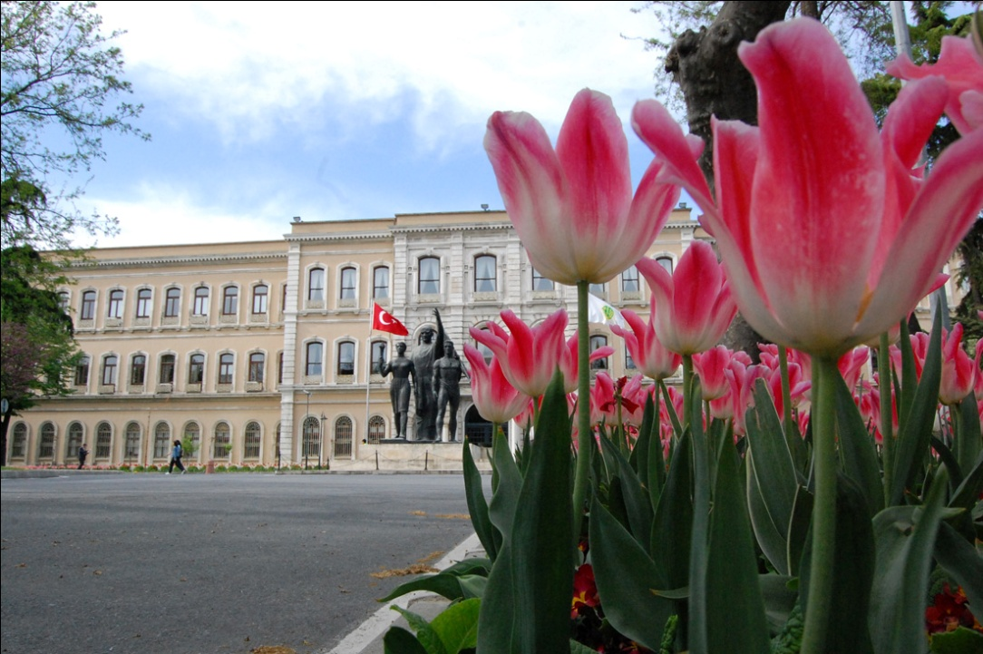
İstanbul Üniversitesi
Teşekkür ederim.

